Slide 1

基于SSM微博系统
的设计与实现
Design and Implementation of Blog System Based on SSM
学生：施航程
学号：16008149
指导教师：李晋
Notes:
老师你好，我是2016级软件工程1班的施航程，学号16008149，
我的毕业设计题目是《基于SSM微博系统的设计与实现》
指导老师是 李晋老师

Slide 2



目录
壹
选题背景和意义
贰
技术介绍
叁
分析与设计
肆
开发与实现
伍
结语
Notes:
我的介绍一共是分为五个部分
第一个部分是……
第二个是……

Slide 3

壹
选题背景和意义
Notes:
好，先来看第一个部分：选题背景和意义

Slide 4


选题背景和意义
微博它作为一个开放的社交媒体平台，它与市场上的常规网站相比，内容丰富得多，内容也更加详尽，并且在一定程度上满足了用户加深阅读的需求。近年来，由于内容格式的多样性和短视频、软文的兴起，微博在内容的构建上进一步增强了用户的体验。
随着互联网时代的到来以及计算机和网络技术的快速发展，越来越多的移动端应用开始迎合了用户的碎片化时间，微博的出现尤其影响了人们的日常社交方式。因此微博系统的重要性不言而喻，一个稳定，高效，安全的微博系统，不仅方便了用户的社交，保护了用户的隐私，也使互联网上的内容更具多样性。
Notes:
首先微博它作为一个开放的社交媒体平台，它与市场上的常规网站相比，内容更加丰富，并且在一定程度上满足了用户的阅读需求。
随着互联网时代的到来，出现了大量移动端应用，微博的出现尤其影响了人们的日常社交方式。
因此微博系统的重要性不言而喻，一个高可用的微博系统，方便了用户的社交，保护了用户的隐私，同时也使互联网上的内容更具多样性。

Slide 5
贰
技术介绍
Notes:
接下来是第二个部分：技术介绍

Slide 6
技术介绍
1
2
3
4
5
Spring
SpringMVC
MySQL
MyBatis
Tomcat
Ajax
WebSocket
Notes:
首先是Spring框架：它是一个IoC容器，使得系统组件解耦和，结构更加清晰简单
SpringMVC：它把业务处理、数据模型、视图渲染三者分离（逻辑更清晰）
MyBatis + MySQL 组合：封装了JDBC和数据源，一级缓存提高了数据查询效率，查询结果自动封装成实体
Tomcat：Java开发的Web动态容器，支持Servlet和JSP
Ajax+WebSocket：区别于HTTP的一次请求对应一次响应，WebSocket接近于一个管道Channel，连接后双方进入一个长链接，可以在不刷新的情况下同时发送和接受消息（在我的系统中的多人在线聊天室就是使用了这个技术）。

Slide 7
叁
分析与设计
Notes:
接下来是第三个部分：分析与设计

Slide 8
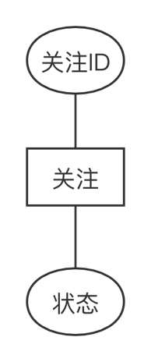
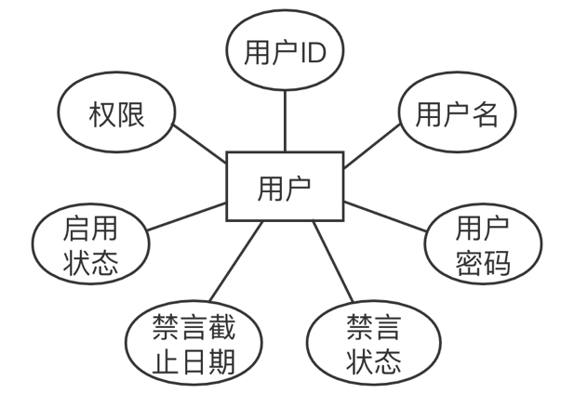
系统设计
1
2
用户
关注
Notes:
这是系统中实体的属性图
首先用户就包含用户名、密码、禁言状态等属性
这个关注是用户与用户之间多对多的关系
（一个用户可以关注多个用户，同时也可以被多个用户关注）

Slide 9
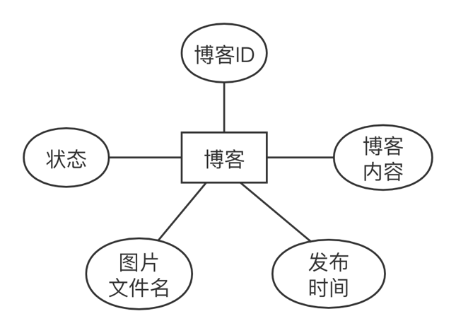
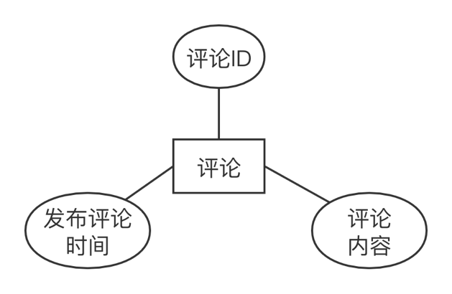
系统设计
3
4
博客
评论
Notes:
这是另外两个重要的实体：博客和评论
它们是一对多的关系（一篇博客可以包含多条评论，一条评论只能属于一篇博客）
它们也拥有各自对应的属性，比如ID、内容、发布时间、状态等等

Slide 10
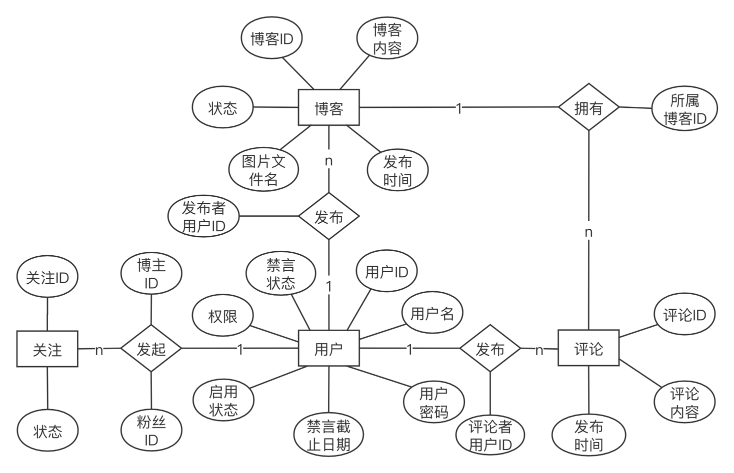
系统设计
5
总体E-R图
Notes:
这就是整个系统的实体关系图
用户可以关注其他用户，也可以发布博客或者评论
一篇博客可以包含多条评论
一个用户可以发布多篇博客，也可以发布多条评论
每个实体都包含各自的属性：比如状态、内容、发布时间之类的

Slide 11
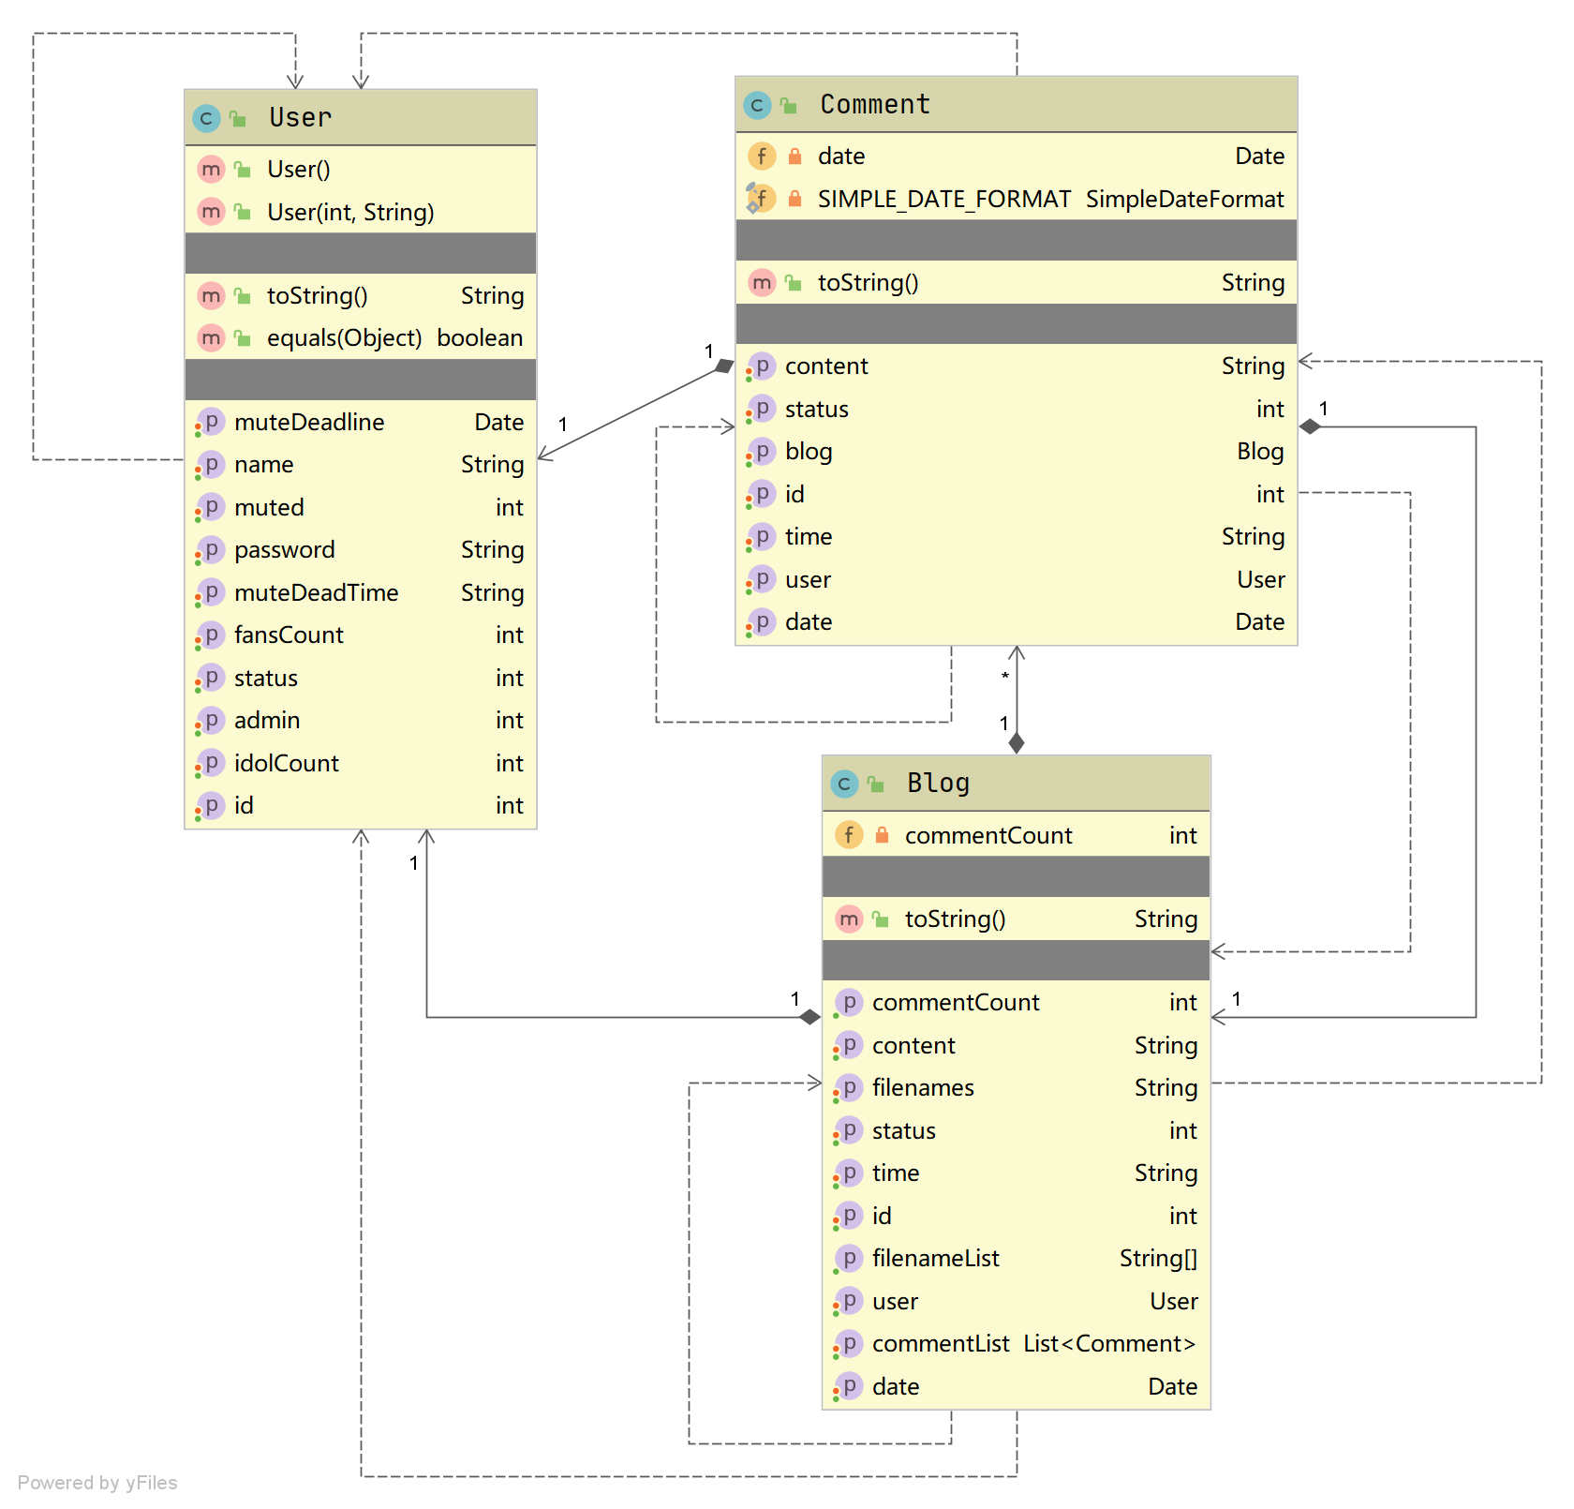
系统设计
实体类图
Notes:
这是系统的实体类图
评论里面有个user字段（代表发布者），还有一个blog字段（表示是哪一篇博客下面的评论）
博客里面也有个user字段（也是代表发布者），还有一个评论集合（代表它包含的所以评论）

Slide 12
数据库设计
1
用户
名称 | 字段名称 | 数据类型 | 主键 | 非空 | 备注
用户ID | user_id | int | yes | yes | 自增序列
用户名 | user_name | varchar(30) | no | yes
用户密码 | user_password | varchar(30) | no | yes
禁言截止日期 | user_date | datetime | no | yes
启用状态 | status | int | no | yes | 枚举
权限 | admin | int | no | yes | 枚举
禁言状态 | muted | int | no | yes | 枚举
Notes:
接下来是系统的数据库表设计
这是用户表
包含 …… 字段

Slide 13
数据库设计
2
关注
名称 | 字段名称 | 数据类型 | 主键 | 非空 | 备注
关注ID | attention_id | int | yes | yes | 自增序列
博主用户ID | blogger_id | int | no | yes | 外键
粉丝用户ID | fans_id | int | no | yes | 外键
状态 | status | int | no | yes | 枚举
Notes:
这个是关注的数据库表设计
它是一个关系表，代表着用户与用户之间多对多的关系
博主用户ID 和 粉丝用户ID都是外键，代表着相应用户的ID

Slide 14
数据库设计
3
博客
名称 | 字段名称 | 数据类型 | 主键 | 非空 | 备注
博客ID | blog_id | int | yes | yes | 自增序列
博客内容 | blog_content | varchar(256) | no | yes
发布时间 | blog_time | datetime | no | yes
发布者用户ID | user_id | int | no | yes | 外键
图片文件名 | filenames | varchar(256) | no | No
状态 | status | int | no | yes | 枚举
Notes:
这是博客的数据库表设计，
主要有内容、发布时间、图片、还有状态 这些字段
还有发布者用户ID这个外键，表示发布它的用户

Slide 15
数据库设计
4
评论
名称 | 字段名称 | 数据类型 | 主键 | 非空 | 备注
评论ID | comment_id | int | yes | yes | 自增序列
所属博客ID | blog_id | int | no | yes | 外键
评论者用户ID | user_id | int | no | yes | 外键
评论内容 | comment_content | varchar(256) | no | yes
发布评论时间 | comment_time | datetime | no | yes
状态 | status | int | no | yes | 枚举
Notes:
这是评论的数据库表设计
它有……字段

Slide 16
用户角色
1
2
普通用户
管理员用户
在本系统中的所有用户，一共分为两种角色：平台用户和管理员用户。其中，普通用户有着最基本的系统使用权限，包括注册登录、修改密码、发布博客、查看博客、删除博客、编辑博客、进入个人主页、在博客下面发布评论、编辑评论、删除评论以及进入多人聊天室和搜索站内信息。
系统中的另一种角色是管理员用户，管理员用户首先拥有普通用户的所有权限，除此之外，管理员用户还拥有系统管理权限，具体包括：管理员可以删除任何用户发布端博客，也可以删除任何用户发布的评论。除此之外，管理员用户还拥有查看用户、删除用户、恢复用户、禁言用户等高级权限，禁言的时候管理员可以选择禁言时间是永久还是期限。
Notes:
这个系统分为两种角色：普通用户和管理员用户
普通用户可以使用系统中的大部分基本功能
包括：博客、评论、个人空间、粉丝关注、多人聊天。
而管理员用户不光拥有以上的功能，它还是系统的管理者，拥有后台用户管理的权限。
普通用户只能删除自己发布的内容，而管理员用户可以删除网站内的所有内容

Slide 17
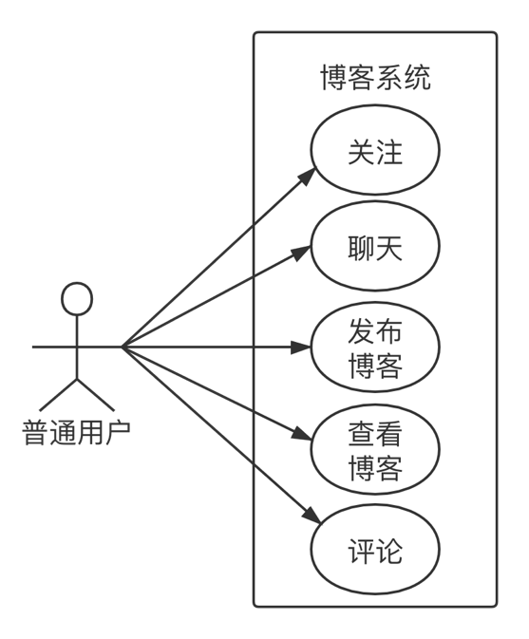
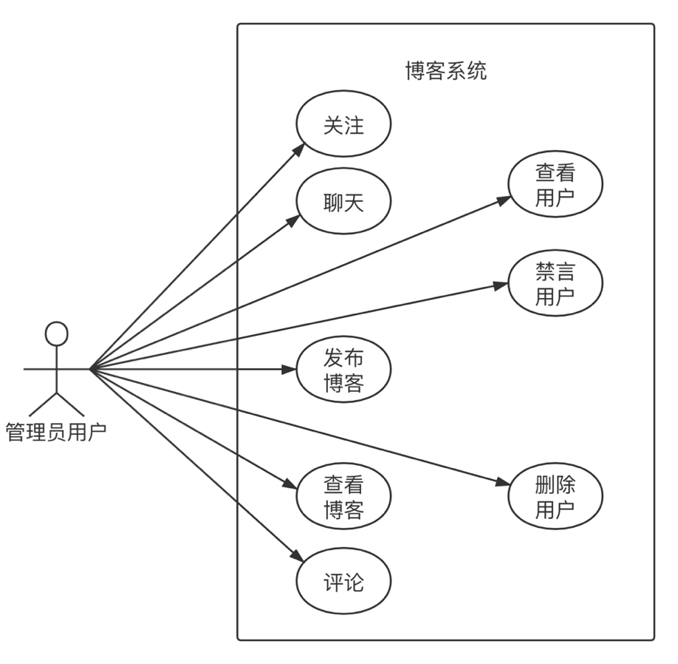
用户角色
1
2
普通用户
管理员用户
Notes:
这是两种用户角色的用例图
普通用户可以正常使用 聊天、关注、博客、评论、这些基本功能
而管理员用户会多出一些更高权限的功能，包括查看用户、禁言用户、甚至删除用户

Slide 18
功能模块
1
2
注册登录
修改密码
通过注册来生成用户，所以用户只有在本系统中注册完一个专有账户，并且成功登录后，才可以正常进入并使用本系统
本系统的所有用户都可以在已经登录的状态下，自行更换密码
Notes:
接下来具体讲解下各个功能模块
首先是注册和登录，用户只有登录后才能使用本系统
用户在已经登陆的状态下可以修改自己的密码

Slide 19
功能模块
3
4
5
博客系统
个人主页
粉丝关注
1、发布博客：用户在成功登录本系统以后，可以在博客页面（即首页）正常发布博客。
2、查看博客：其他用户都可以在首页成功看到这条博客，按时间降序排序。。
3、删除博客：普通用户可以成功删除自己发布的博客，而管理员则可以删除所有博客。
4、编辑博客：普通用户可以成功编辑自己发布的博客，而管理员则可以编辑所有博客。
个人主页，即用户的个人空间，内有该用户发布的所有博客信息，其他用户可以通过访问此用户的个人空间来查看内容。用户在成功登录本系统以后，可以进入自己（通过点击个人主页或者自己的用户名）或者其他用户（通过点击此用户的用户名）的个人主页，并查看此人的关注数量和粉丝数量，以及他的所有博客内容，按时间降序排序。
关注是一种用户与用户之间的关系。用户可以在其他用户的个人主页页面选择关注或者取消关注此人。在关注动态页面还可以看到所有关注的用户最近发布的所有博客。
Notes:
用户登陆后可以发布和查看博客，也可以编辑或者删除自己发布的博客。只有管理员才能删除任何博客
在首页可以看到网站内的所有博客，按时间排序
点击用户名可以进入他的个人主页，查看他的所有内容
在他的个人主页中可以看到他的关注和粉丝，也可以在他的个人主页中选择关注此人或者取消关注

Slide 20
功能模块
6
7
用户评论
站内搜索
1、发布评论：用户可以在正常在自己或者其他用户发布的博客下面添加评论。
2、查看评论：所有用户都可以看到已发布的评论。
3、编辑评论：用户可以正常编辑自己发布发布的评论，而无法修改别人的评论。
4、删除评论：用户可以正常删除自己发布的评论，或者在自己发布的博客下面的评论。而管理员却可以删除任何评论。
站内搜索模块的作用是为了方便因为用户可以正常搜索用户名，也可以正常搜索出博客内容，按时间降序排序。而且用户的搜索记录会被保留，直到用户退出登录或者有其他用户在这台电脑上登录。
Notes:
接下来是评论系统，用户可以在任何一篇博客下面发表自己的评论，查看别人评论，也可以编辑或者删除自己发表的评论
这个站内搜索功能是为了方便用户可以快速地在网站内找到自己想看的内容，博客内容和用户都可以被搜索出来

Slide 21
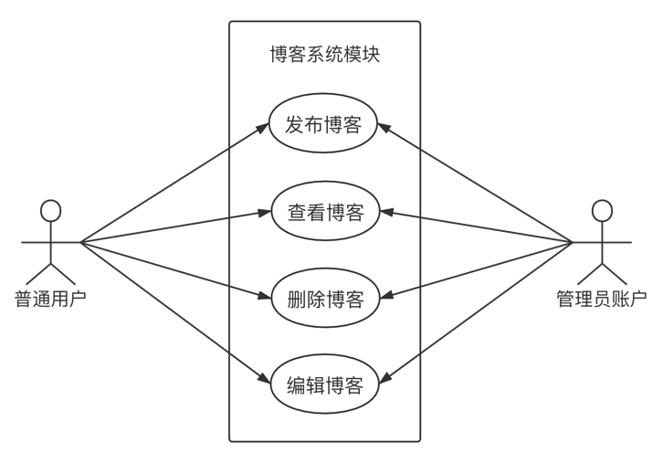
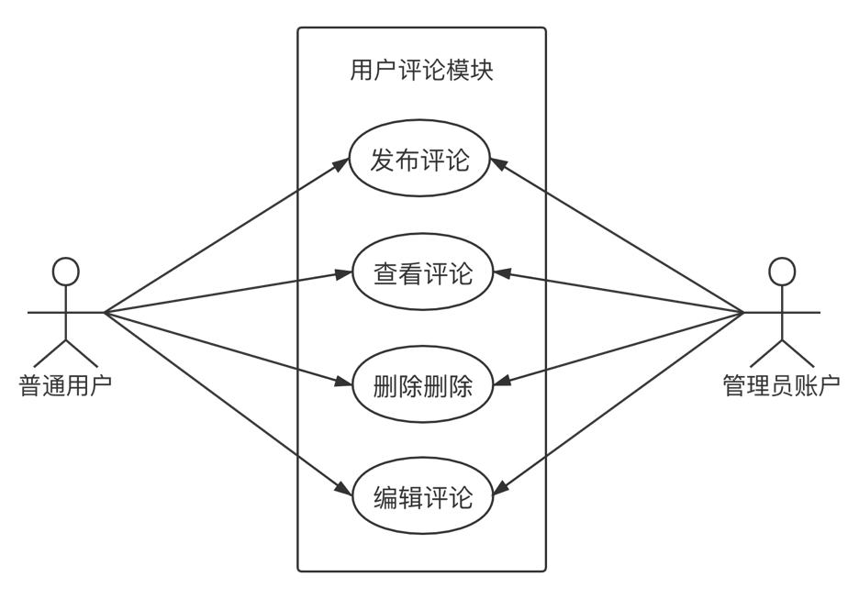
用户角色
博客系统
用户评论
Notes:
这是博客系统和用户系统的用例图
这是系统基本的功能，所以不管是管理员用户还是普通用户
都可以正常发布、查看、删除、编辑自己的博客和评论

Slide 22
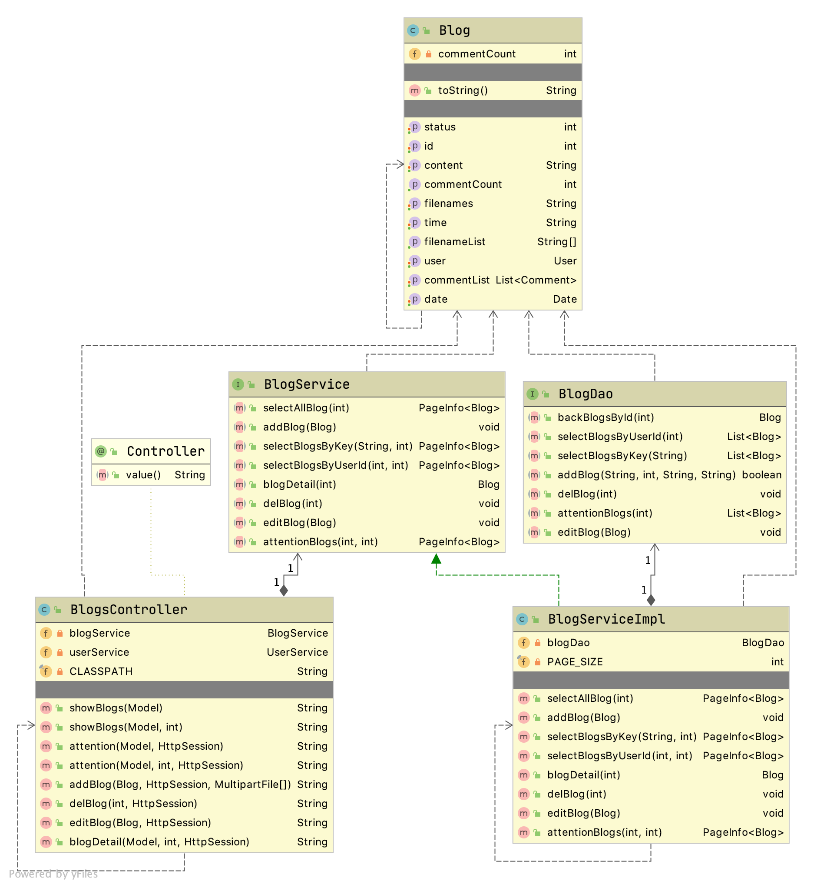
系统设计
博客系统类图
Notes:
博客是这个系统中最重要的功能
这是这个功能的类图，可以看到博客实体、控制层、数据层、业务层以及它们的实现
而且每一层都会用到这个博客实体

Slide 23
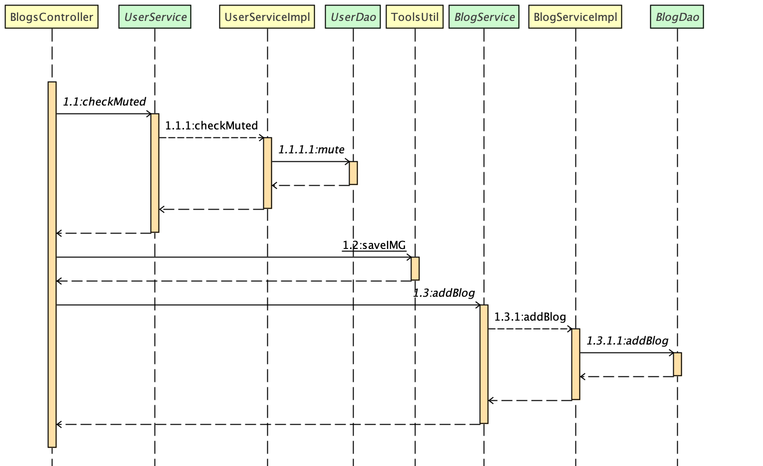
系统设计
发布博客时序图

Slide 24
功能模块
8
9
多人聊天
用户管理
多人聊天功能为所有用户提供一个可以实时聊天的社交平台，每当用户进入聊天室和离开聊天室都会显示全局提示。系统提供一个多人聊天室，支持所有用户在多人聊天室中实时发送信息和接收信息，任何用户发出的每一条信息都会被所有用户接收到。聊天系统会实时同步当前人数，并保证在大量用户同时发送消息的高并发场景下，聊天室系统仍能正常工作。
管理员可以在后台管理界面正常看到所有用户的账号消息，按用户ID升序排序。管理员可以在此界面通过用户ID或者用户名来搜索用户，并且可以随时停用（删除）任意一个用户的账号，也可以永久或者期限禁言一个用户，在这段时间内，如果被禁言的用户尝试发布博客或者评论，系统会拦截用户的操作
Notes:
多人聊天功能，系统有一个多人在线聊天室。用户可以在多人聊天室参与聊天，所有进入聊天室的用户都可以实时看到聊天内容和当前的在线人数，用户进入和退出聊天室时也会有提醒。
用户管理是管理员用户的专属特权，管理员可以在后台管理页面查看所有用户，随时可以删除用户、禁言用户、或者恢复用户、解除禁言。

Slide 25
肆
开发与实现
Notes:
接下来是第四部分：开发与实现

Slide 26
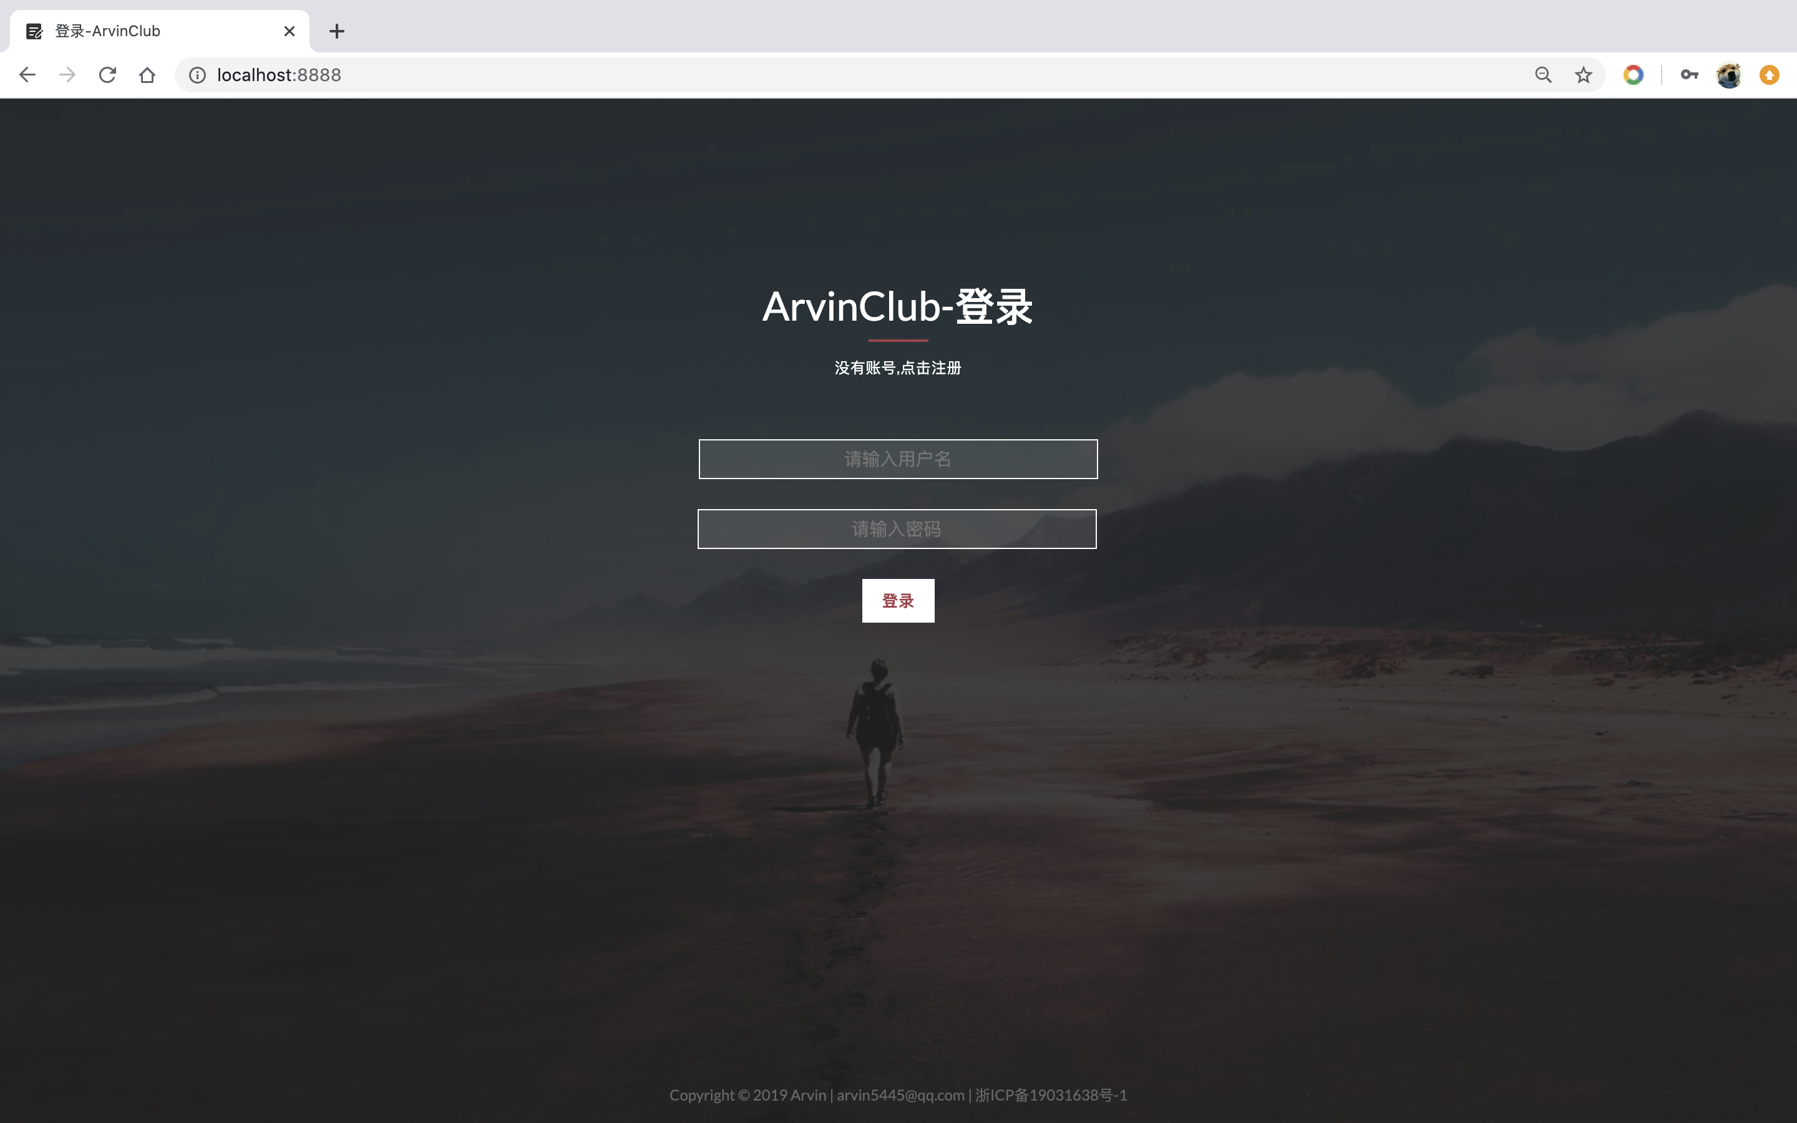
用户登录
输入网址后自动进入登录页面，未登录用户尝试符合/user/**的请求是，会被UserFilter拦截，重定向到登录页面，做到登录校验拦截器的功能，用户登录界面如下图所示。
Notes:
这是登录界面的图片
第一次进入系统看到的就是这个页面
用户只有输入正确的用户名和密码，成功登录后才能进入系统

Slide 27
/**
* 未登录拦截
*/
@WebFilter(filterName = "userFilter",urlPatterns = "/user/*")
public class UserFilter implements Filter
{
public void destroy(){}
public void doFilter(ServletRequest req, ServletResponse resp, FilterChain chain) throws ServletException, IOException
{
if (((HttpServletRequest) req).getSession().getAttribute("user") != null)
chain.doFilter(req, resp);
else ((HttpServletResponse)resp).sendRedirect("/");
}
public void init(FilterConfig config){ }
}
// 登录功能
@PostMapping({"/", "login.html"})
public String login(@Valid User user, Errors errors, HttpSession session, RedirectAttributes model) {
/*检查用户名和密码是否为空*/
if (errors.hasErrors())
return "login";
/*检查用户名和密码是否正确*/
User realUser = userService.checkUser(user);
if (realUser != null) {
session.setAttribute("user", realUser);
/*清除搜索的记录*/
session.removeAttribute("blogList");
session.removeAttribute("keyword");
session.removeAttribute("page");
return "redirect:user/blogs.html";
}
/*通知是否有错误*/
model.addFlashAttribute("msg", "err");
return "redirect:/";
}
Notes:
这是用户登录相关的核心代码

Slide 28
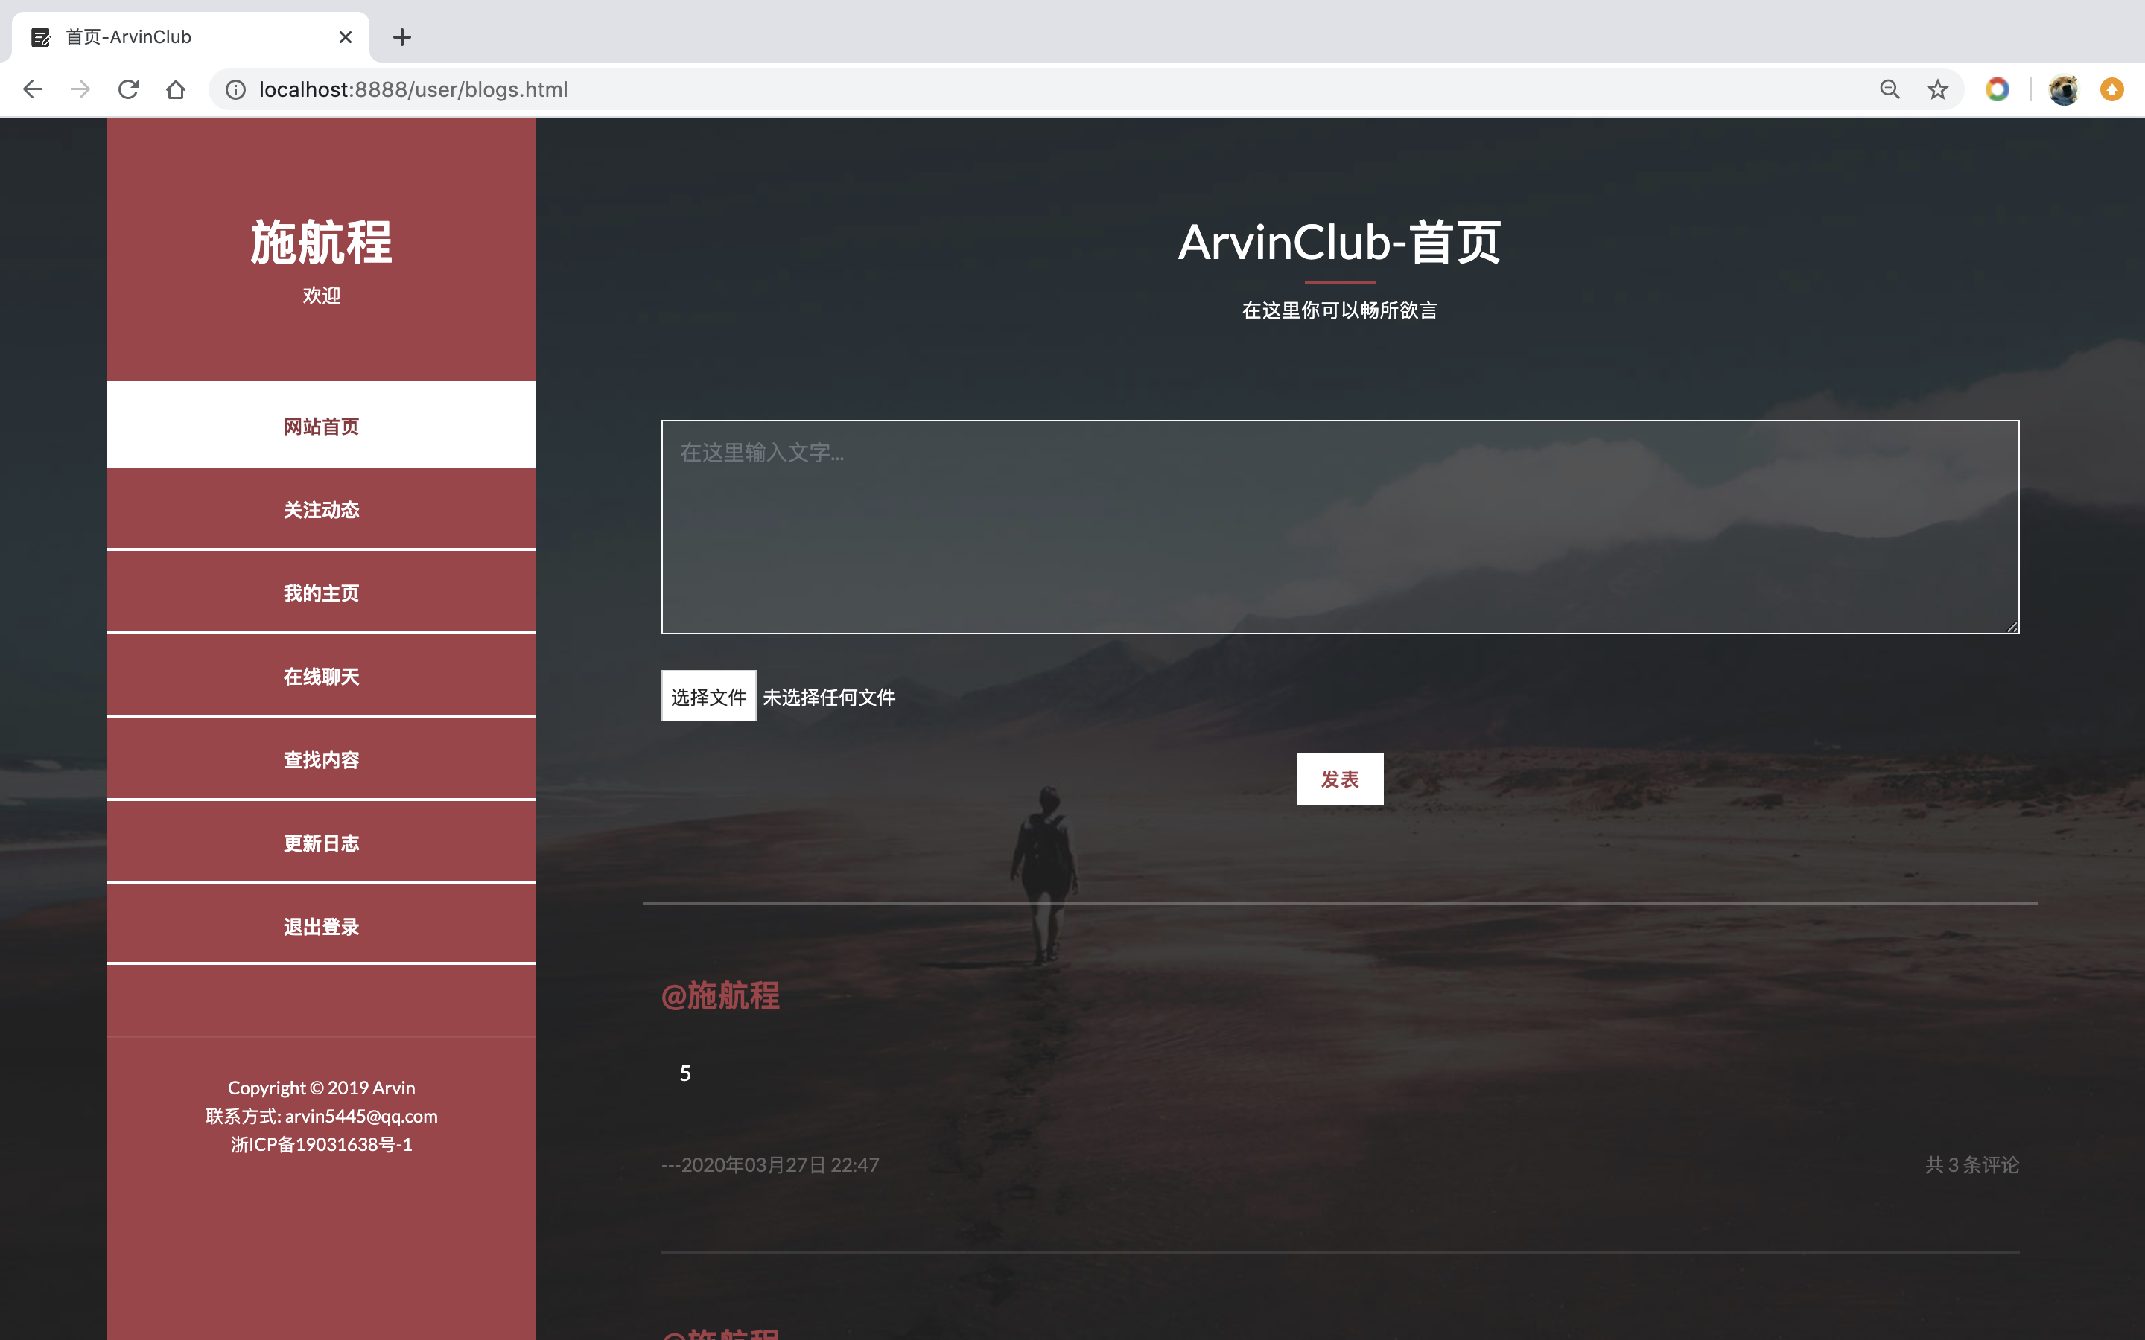
博客系统
用户登录系统后默认直接进入的就是博客系统的页面，在上面的输入框中可以键入博客内容，也可以选择要发布的图片，点击发表按钮即可发布成功，随后在下面即可看到刚刚发布的博客了。微博系统界面如下图所示。
Notes:
用户登录系统后默认直接进入的就是这个页面，在上面的输入框中可以输入博客内容，也可以选择要发布的图片，点击发表按钮即可发布成功，然后下面即可看到刚刚发布的博客了

Slide 29
/**
* 发布博客
* @param blog 博客
* @param files 图片文件
* @return 成功则转到社区主页，否则转到错误提示页面
*/
@PostMapping("user/addBlog")
public String addBlog(Blog blog, HttpSession httpSession, @RequestParam MultipartFile[] files) throws Exception {
User me = (User) httpSession.getAttribute("user");
userService.checkMuted(me);
/*给blog添加filenames（面向数据库的图片文件名）*/
blog.setFilenames(ToolsUtil.saveIMG(files, CLASSPATH));
blog.setUser(me);
/*添加博客*/
blogService.addBlog(blog);
return "redirect:/user/blogs.html";
}
/**
* 查看博客（指定页号）
*
* @param page 页号
*/
@GetMapping("user/blogs.html/{page}")
public String showBlogs(Model model, @PathVariable int page) {
/*根据页号获取数据*/
PageInfo<Blog> blogPage = blogService.selectAllBlog(page);
model.addAttribute("blogPage", blogPage);
return "blogs";
}
Notes:
这是博客系统相关的核心代码

Slide 30
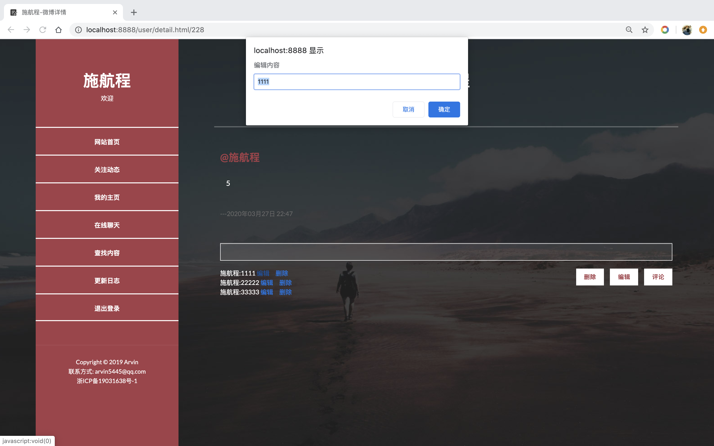
评论系统
用户在点击任何一篇博客后，会跳转至博客详情页面，此页面显示了博客内容、发布者、发布时间、以及所有用户对它的评论。评论系统界面如下图所示。
Notes:
用户在点击任何一篇博客后，会跳转至博客详情页面，此页面显示了博客内容、发布者、发布时间、以及所有用户对它的评论。

Slide 31
@PostMapping("user/addComment/{blogId}") // 发布评论
public String addComment(Comment comment, HttpSession httpSession, @PathVariable int blogId) {
if(StringUtils.isNotBlank(comment.getContent())) {
/*构建评论*/
User me = (User) httpSession.getAttribute("user");
userService.checkMuted(me);
comment.setUser(me);
comment.setTime(ToolsUtil.getNowTimeString());
Blog blog = new Blog();
blog.setId(blogId);
comment.setBlog(blog);
commentService.addComment(comment);
}
/*添加评论*/
return "redirect:/user/detail.html/" + blogId;
}
/**
* 编辑评论
*/
@PostMapping("user/editComment")
public String editComment(Comment comment, HttpSession httpSession) {
Comment oldComment = commentService.backCommentById(comment.getId());
User me = (User) httpSession.getAttribute("user");
userService.checkMuted(me);
if(StringUtils.isNotEmpty(comment.getContent()) && me.equals(oldComment.getUser())) {
commentService.updateComment(comment);
}
return "redirect:/user/detail.html/" + oldComment.getBlog().getId();
}
}
Notes:
这是评论系统相关的核心代码

Slide 32
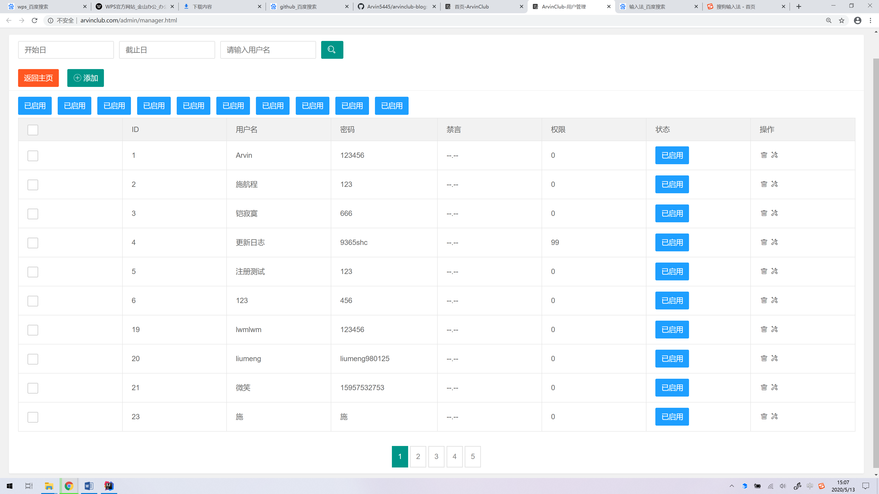
用户管理
用户管理功能是管理员用户的专属功能，管理员用户在登录后，可以从自己的个人主页中点击管理员按钮进入用户管理界面，这个界面方便管理员执行查询用户、删除用户、禁言用户、恢复用户等管理员权限，用户管理修改密码界面如下图所示。
Notes:
这是系统的后台管理界面，管理员用户在登录后，可以从自己的个人主页中点击管理员按钮进入用户管理界面，这个界面方便管理员执行查询用户、删除用户、禁言用户、恢复用户等管理员权限

Slide 33
/**
* 管理员页面,分页
*/ @GetMapping("admin/manager.html/{page}")
public String admin(Model model, @PathVariable int page, @RequestParam(required = false) String username) {
/*根据页号获取数据*/
username = StringUtils.isEmpty(username) ? null : username.trim();
PageInfo<User> userPage = userService.selectAllUser(page, username);
model.addAttribute("userPage", userPage);
return "admin/list";
}
/**
* 禁言用户
*
* @param userId userId
* @param days 天数
* @param pages pages
*/
@PostMapping("admin/mute/{userId}/{days}/{pages}")
public String mute(@PathVariable int userId, @PathVariable int days, @PathVariable String pages) {
userService.mute(userId, days);
return "redirect:/admin/manager.html/" + pages;
}
}
Notes:
这是用户管理相关的核心代码

Slide 34
伍
结语
Notes:
最后是第五个部分
结语

Slide 35
结语
在本次毕业设计过程中，有幸得到了李晋老师细心的指导与支持，以至于我能够顺利完这次毕业设计，这起到了非常关键性的作用。在此深表敬意!
时光荏苒，日月如梭，大学四年时光如白驹过隙，这次毕业论文不仅是一个任务，更是我将 知识用于实践并锻炼我动手能力的一个契机，一个将理论与实际相结合的机会。
通过本次微博系统的设计，我极大地提高了我的问题解决能力，而不是像平时一样只局限于课堂上的理论知识，从一开始的手忙脚乱和到处查阅资料，到现在编写完整个系统，从当初拟定题目到编写完毕业论文设计，经历了很长时间，期间我逐渐认识到自己能力的不足和实践经验的欠缺，并在完成任务的过程中一步一步地积累经验和知识，归纳总结了平时的积累的心得，才顺利地完成这次毕业设计。
在这里我要感谢的有：我的学校、专业、我的指导老师、还有期间对我有重大帮助的同学、同事、以及理解我的家人。在这段时间的学习与设计的过程中，离不开它们的支持和建议，他们在我的本科大学生活中留下了难忘的回忆，再次衷心老师在百忙之中关心我的毕业设计的进度和我的就业情况。
Notes:
本次答辩也接近尾声。
首先我最感谢我的指导老师：李晋老师
然后也要感谢期间所有帮助过我的 同学、同事、和家人
我能够成功地完成这次毕业设计离不开他们的支持和鼓励

Slide 36
参考文献
[1] 倪海顺.计算机软件开发的Java编程语言应用探讨[J].信息与电脑,2019:P60-61.
[2] 党岳雷.基于Java语言的高校体育信息化APP设计[J].微型电脑应用,2019 (01):P119-121.
[3] 马寅璞，孔阳坤.用Java实现一个推箱子游戏[J].技术与市场，2019,26（02）:P82-83.
[4] 罗超，龙侃.基于Java的企业进销存系统的设计和实现[J].信息记录材料,2019 (02):P207-208.
[5] 胡彬，田磊.三维仿真及Java在拖拉机液压零件设计中的应用[J].农机化研究,2019(03):P250-253.
[6] 程亚维，王东霞.基于Java的农机作业调度管理Web平台架构技术研究[J].农机化研究,2019(10):P224-228.
[7] 段韶鹏，温文豪，轩春青.基于Java的混合数据结构教学演示系统优化设计[J].信息与电脑,2019(01):100-101.
[8] CraigWalls,RyanBreidenBach. SpringInAction. ManningPub1ications,2019
[9] JoshuaBloch. EffectiveJava. Piscataway,N.J:IEEEPress,2O19
[10] Hohzak iR,MaeharaH. Asingle-shotgameofmulti-period inspection. European Journal of 0perational Research,2019(3):P1410-1418
[11]左冰.移动OA“微”系统的应用与开发[J].数字通信世界,2019(02):P67-80.
[12]何欢.移动OA系统建设方案[J].网络安全和信息化,2019(01):P45-47.
[13]胡亦昂.基于移动互联网的办公自动化系统设计研究[J].电信工程技术与标准化,2018,31(03):P43-47.
[14]刘彤.基于微服务架构平台在OA系统中的设计与实现[J].民航管理,2018:P73-76.
[15]简鹏. 一种基于移动互联网的工作流系统设计及实现[D].武汉邮电科学研究院,2018
Notes:
这些是我在做毕业设计的过程中参考的文档

Slide 37
谢谢
Notes:
我的答辩结束，请问老师还有其他问题吗
拍照

